Slide 3


Slide 4


Slide 8
Genbrug disse grafer ved mere end 6 farver

Slide 9
Genbrug tabel
Overskrift 1 | Overskrift 2 | Overskrift 3 | Overskrift 4 | Overskrift 5 | Overskrift 6
Indhold 1 | Indhold 1 | Indhold 1 | Indhold 1 | Indhold 1 | Indhold 1
Indhold 1 | Indhold 1 | Indhold 1 | Indhold 1 | Indhold 1 | Indhold 1
Indhold 1 | Indhold 1 | Indhold 1 | Indhold 1 | Indhold 1 | Indhold 1
Indhold 1 | Indhold 1 | Indhold 1 | Indhold 1 | Indhold 1 | Indhold 1
Indhold 1 | Indhold 1 | Indhold 1 | Indhold 1 | Indhold 1 | Indhold 1
Indhold 1 | Indhold 1 | Indhold 1 | Indhold 1 | Indhold 1 | Indhold 1
Indhold 1 | Indhold 1 | Indhold 1 | Indhold 1 | Indhold 1 | Indhold 1
Indhold 1 | Indhold 1 | Indhold 1 | Indhold 1 | Indhold 1 | Indhold 1
Indhold 1 | Indhold 1 | Indhold 1 | Indhold 1 | Indhold 1 | Indhold 1

Slide 10

Har du brug for andre logoer?

Slide 11
















Mediebrand logoer

Slide 12
Har du brug for ikoner?

Slide 13




















Ikoner
Fandt du ikke hvad du søgte?
Kontakt DR Design

Slide 14




















Ramasjang ikoner
Fandt du ikke hvad du søgte?
Kontakt DR Design

Slide 15
















DRTV kategori ikoner
Fandt du ikke hvad du søgte?
Kontakt DR Design

Slide 16








Ultra kategori ikoner
Fandt du ikke hvad du søgte?
Kontakt DR Design

Slide 17







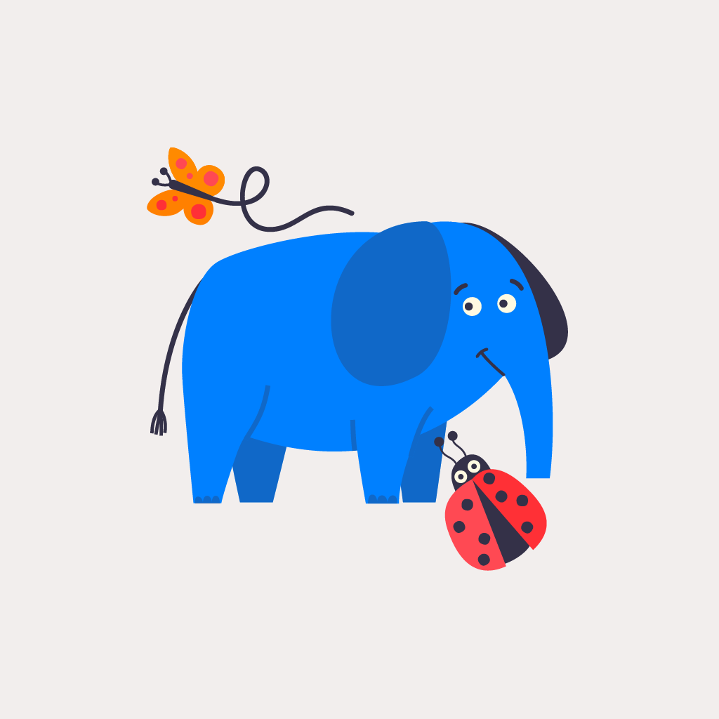

Ramasjang kategori ikoner
Fandt du ikke hvad du søgte?
Kontakt DR Design

